Slide 1
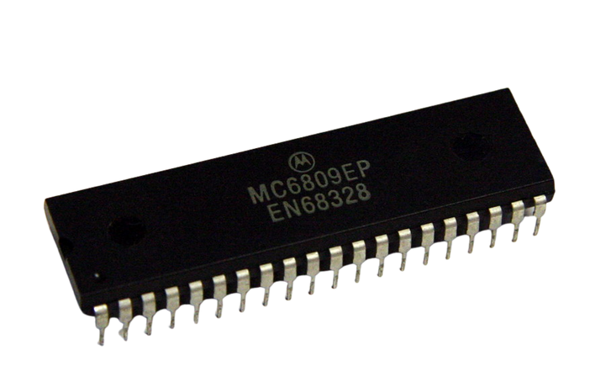


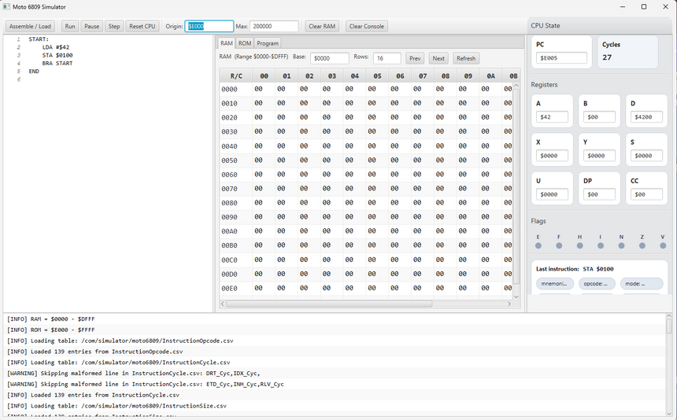
SIMULATEUR
MOTOROLA 6809
Realiser par :
  SOMATI Samia
Encadrer par :
  Prof Dr. BENALLA Hicham
www.reallygreatisite.com

Slide 2

OBJECTIFS DU
PROJET
01.
Assembler un code 6809 (directives + labels)
02
Charger en ROM + vecteur RESET
03
Exécuter (Run / Step) + cycles
03
Observer registres, flags, RAM/ROM
03
Déboguer avec breakpoints + listing
www.reallygreatisite.com
page 002

Slide 3
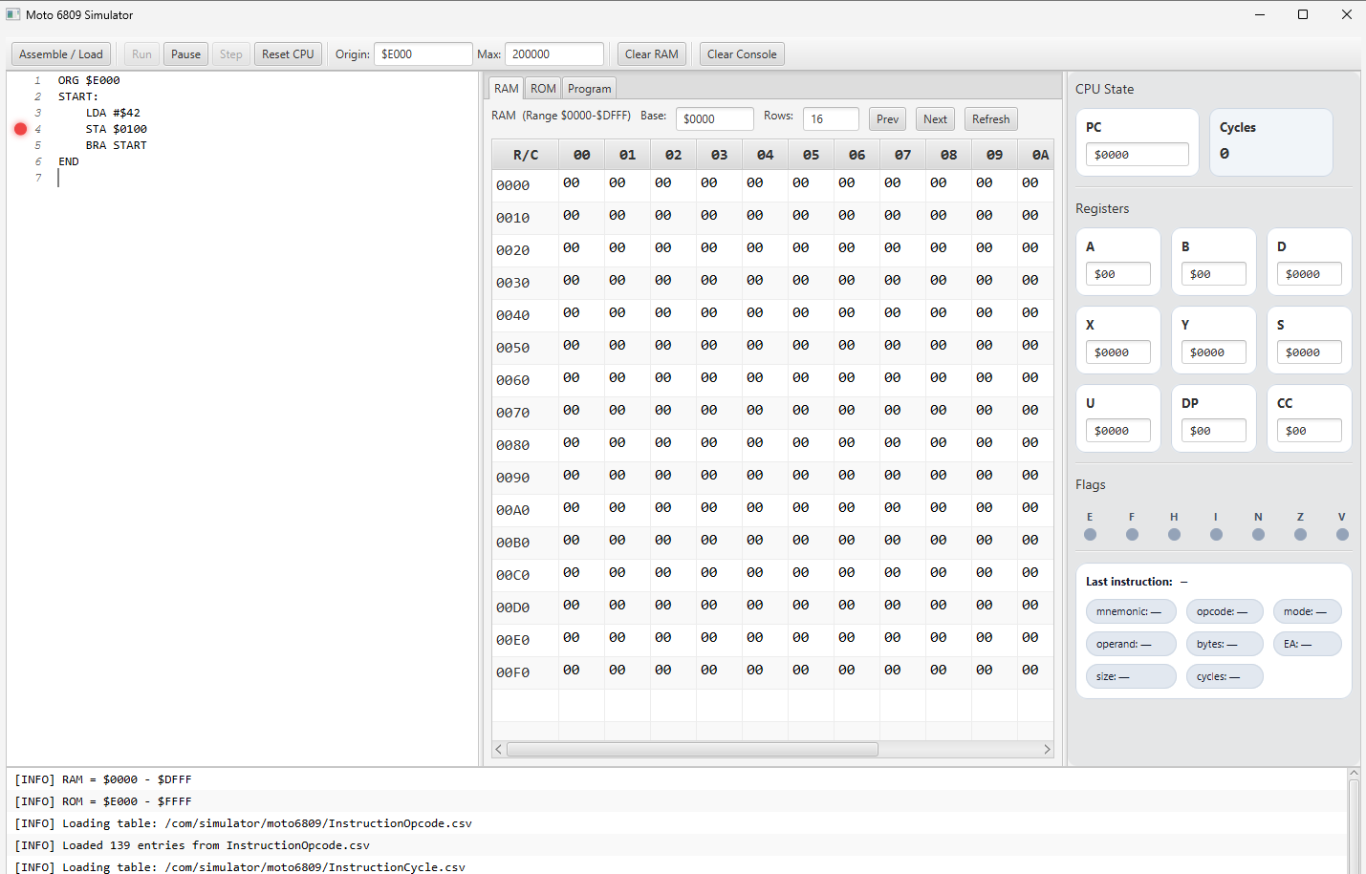
RÉSULTAT
page 003

Slide 4
ALGORITHME DE
COMPILATION
OCTETS MACHINE
TEXTE ASSEMBLEUR
COMPILATION
LISTING (PC + BYTES + SOURCE)
ROM CHARGÉE
page 004

Slide 5
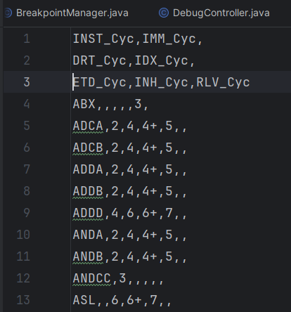
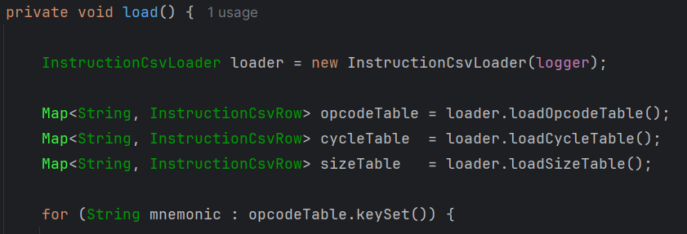
INSTRUCTIONSET
LES TABLES CSV
  Tables CSV ⟶ Opcode / Size / Cycles
  Utilisées par ⟶ Assembler et Decoder
  Avantage ⟶ cohérence, pas de valeurs codées en dur
page 005

Slide 6
ASSEMBLAGE EN
2 PASSES
01.
Pass 1
  calcul PC + collecte labels
  génération placeholders (tailles exactes)
02.
Pass 2
  résolution labels
  patch offsets/valeurs
  bytes finaux + listing
www.reallygreatisite.com
page 006

Slide 7
PASS 1
ANALYSE + PC + DIRECTIVES
01.
Nettoyage ligne (commentaires, espaces)
02
Détection : Label / Mnemonic / Operand
03
Gestion directives : ORG, RMB, FCB, FDB, EQU/SET, END
03
Mise à jour du PC
page 007

Slide 8
PASS 1
PLACEHOLDERS
01.
Si valeur numérique → bytes direct
02
Si label pas encore connu → 00 placeholders
03
Branch → placeholder offset (8/16)
04
resultat : on a un size correcte dès Pass 1
page 008

Slide 9
PASS 2
LABELS + BRANCHES
01.
Si valeur numérique → bytes direct
02
Si label pas encore connu → 00 placeholders
03
Branch → placeholder offset (8/16)
04
resultat : on a un size correcte dès Pass 1
page 09

Slide 10
EXEMPLE
01
ORG $E000
START: LDA #$01
STA $2000
BEQ END
LDA #$02
END:
On parcourt ligne par ligne et on calcule les adresses :
  START: est à $E000
  LDA #$01 taille 2 → occupe $E000..$E001
  STA $2000 taille 3 → occupe $E002..$E004
  BEQ END taille 2 → occupe $E005..$E006
  LDA #$02 taille 2 → occupe $E007..$E008
  END: est à $E009
  RTS taille 1 → occupe $E009
PASS 1
page 010

Slide 11
02
ORG $E000
START: LDA #$01
STA $2000
BEQ END
LDA #$02
END:
Ce que l’assembleur génère en pass 1 :
  LDA #$01 → 86 01
  STA $2000 → B7 20 00 (extended)
  BEQ END → 27 00 offset inconnu donc placeholder 00
  LDA #$02 → 86 02
  RTS → 39
PASS 1
page 011

Slide 12
03
ORG $E000
START: LDA #$01
STA $2000
BEQ END
LDA #$02
END:
Donc en pass 1, le listing ressemble à :
  $E000: 86 01
  $E002: B7 20 00
  $E005: 27 00 ← placeholder
  $E007: 86 02
  $E009: 39
PASS 1
page 012

Slide 13
04
03
Maintenant on connaît :
  Adresse du label END = $E009
Pour la ligne BEQ END située à
PC = $E005 :
->nextPC = PC + size = $E005 + 2 = $E007
->target = $E009
->offset = target - nextPC = $E009 - $E007 = $0002
Donc en pass 1, le listing ressemble à :
$E000: 86 01
$E002: B7 20 00
$E005: 27 00 ← placeholder
$E007: 86 02
$E009: 39
PASS 2
page 013

Slide 14
RESULTAT
FINAL
05
$E000: 86 01
$E002: B7 20 00
$E005: 27 02 patch appliqué
$E007: 86 02
$E009: 39
page 014

Slide 15
MODE
D’ADRESSAGE
# → Immediate
01.
, ou [...] → Indexed / Indirect
03.
<= $FF → Direct (avec DP)
02.
> $FFFF → Extended
04.
Bxx/LBxx → Relative
05.
page 015

Slide 16
INDEXED
LE CAS LE PLUS COMPLEXE
  A,X
  D,U
  8,PC
  [$1234]
  X+
  --S
  5,X
  200,X
class IndexedEncoder
Assembleur
class IndexedCycleCalculator
Executeur
page 016

Slide 17
CHAÎNE COMPLÈTE DU
SIMULATEUR
éditeur
Assembler (2 passes)
Chargement en ROM
code assembleur
bytes + listing
UI
Exécution
CPU Reset
registre/Flags
Memoire
Fetch
Decode
Execute
page 017

Slide 18

FETCH / DECODE / EXECUTE
CYCLE CPU
lire opcode en mémoire
à l’adresse PC
Fetch
Decode
déterminer l’instruction + mode + taille + cycles
Execute
exécuter (registres/mémoire/flags), puis PC avance
page 018

Slide 19
FETCH :
LECTURE DES BYTES EN MÉMOIRE
si byte0 == 0x10 ou 0x11
opcode préfixé (2 bytes)
lire byte0 = mem[PC]
sinon opcode simple (1 byte)
page 019

Slide 20
DECODE
DECODER + DECODEDINSTRUCTION
mnemonic
mode d’adressage
Decoder (decodeAt)
DecodedInstruction
size
cycle
operant
page 0120

Slide 21
EXECUTE
INSTRUCTIONEXECUTOR + GROUPES D’INSTRUCTIONS
DecodedInstruction
InstructionExecutor
choisit le groupe
Executer
Cycles
page 021

Slide 22
PC
MISE À JOUR PC + CYCLES + CONDITIONS D’ARRÊT
BreakPoint
cycles += cycles instruction
PC ← nextPC
arrêt possible
Fin du programme
Erreur
page 022

Slide 23
DEBUG
BREAKPOINTS AVANT EXÉCUTION
si breakpoint à PC
pause + stop run
Avant d’exécuter l’instruction à PC
Step
exécute 1 instruction puis pause
page 023

Slide 24
UI
SNAPSHOTS ET RAFRAÎCHISSEMENT
CPU tourne sur un thread dédié, après chaque step/run :
CpuStateSnapshot (registres + flags + cycles + lastInstruction)
UI :
01.
met à jour les champs
02
rafraîchit RAM/ROM
03
console logs
page 024

Slide 25

THANK
YOU.

